Slide 1


国際ロータリー第2630地区
2019-20年度 第１回ロータリー財団セミナー
2019年7月13日
岐阜グランドホテル

Slide 2

「世界でよいことをしよう」
ロータリー財団の標語
Doing good in the world
国際ロータリー第2630地区
ロータリー財団部門委員長 平 井 義 之

Slide 3
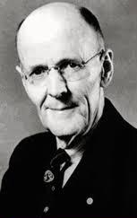
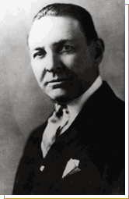
1 国際ロータリーとロータリー財団
ロータリー財団は国際ロータリーに併設された財団法人で、理念的にも、実際的にも、一体の組織として機能しています。
国際ロータリーは会員からの会費によって支えられ、ロータリー財団はロータリアンや篤志家からの尊いご寄付によって支えられています。
ロータリー創設者
ロータリー財団の父
ポールハリス
（1868~1947）
アーチ・クランフ
（1869~1951）

Slide 4
2 ロータリー財団の成り立ちと使命
ロータリー財団の成り立ち
シカゴでロータリークラブが誕生した12年後の1917年、アーチ・クランフ国際ロータリー会長が「世界でよいことをしよう」と基金設置を提案しました。この呼びかけに応えたミズーリ州カンサスシティロータリークラブが26ドル50セントの寄付をしたことがロータリー財団の始まりと言われています。
ロータリー財団の使命
その使命はロータリアンが、人々の健康状態を改善し、教育への支援を高め、貧困を救済することを通じで、世界理解、親善、平和を達成できるようにすることです。

Slide 5
未来の夢計画
現在の寄付金と補助金のシステムは、2013-2014年度に発表されました「未来の夢計画」から始まり新年度で7年目を迎えます。
今までに実施されました地区補助金・グローバル補助金の事業総数は146件、奨学金による留学生は13名、財団活動資金の総額は83万ドル（約9,100万円）という大きな成果を積み重ねていただきました。このように２６３０地区の多くのクラブが地域や世界の人道奉仕に貢献されています。

Slide 6
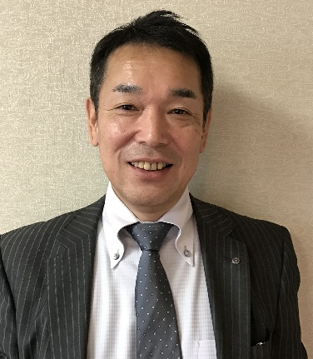
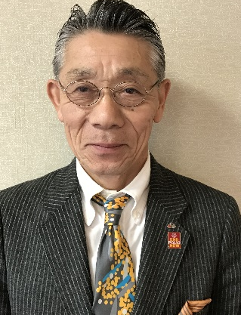
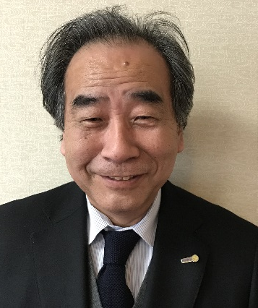
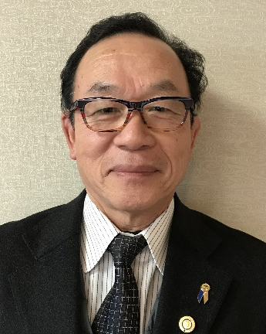
3 地区ロータリー財団委員会の組織と役割
地区ロータリー財団委員会
資金推進小委員会
平和ﾌｪﾛｰｼｯﾌﾟ小委員会
ポリオプラス
小委員会
資金管理
小委員会
補助金
小委員会
委員長
本弘 路可（津）
（もとひろ るか）
委員長
故金 正司（岐阜中）（かるがね まさし）
委員長
山田 正史（多治見西）（やまだ まさし）
委員長
堀部 哲夫（関）
（ほりべ てつお）

Slide 7
ロータリー財団の補助金について
２０１９年７月１３日
国際ロータリー第2630地区
ロータリー財団部門 補助金小委員会

Slide 8
目 次
１．補助金のあらまし
①補助金制度とは ②補助金の財源・シェアシステム ③補助金の仕組（地区補助金・グローバル補助金）
➃補助金利用状況 ⑤補助金を使うには複数年準備が必要 ⑥その他
２．地区補助金について
①本年度地区補助金採択状況 ②地区補助金の流れ ③地区補助金の対象となる事業とは？
➃2630地区補助金支給規定とスケジュール ⑤地区補助金担当委員会からのお願い
３．グローバル補助金について
①グローバル補助金（ＧＧ）とは ②グローバル補助金使用イメージ
③グローバルプロジェクトの資金計画例【概算イメージ】➃グローバル補助金のステップ
⑤グローバル補助金の注意点 ⑥2630地区のグローバル補助金利用例
４．二つの奨学金制度と学友について
①グローバル補助金奨学生 ➁地区補助金奨学生 ➂ロータリー財団学友会
５．ＶＴＴ（職業研修チーム）ついて
①VTT（職業研修チーム）を派遣しよう ②グローバル補助金のVTT（職業研修チーム）
６．まとめ

Slide 9
補助金のあらまし（未来の夢計画）2013-14年スタート
①補助金制度とは
財団プログラムとその手続きを簡素化
補助金の事務処理を簡素化
優先事項
ロータリーの公共イメージの向上
的を絞った
奉仕活動
ロータリアンの活動
ロータリー財団の新しい補助金
地区の決定権を広げる
DDFの使用に関する決定
地元・海外両方の奉仕活動の支援

Slide 10
②補助金の財源・ シェアシステム（寄付金の流れと補助金制度）
ロータリアンからの寄付
年次基金寄付
EREY＝150
恒久基金寄付
１０００ドル以上の寄付
運用益のみ使用
使途指定寄付
運用益は運営費に
全額
収益の50％
収益の50％
ポリオプラス基金
ロータリー平和フェロー
ロータリーの六つの重点分野①平和と紛争予防/紛争解決②疾病予防と治療
③水と衛生設備
④母子の健康
⑤基本的教育と識字率の向上
⑥経済と地域社会の発展
ロータリー災害救援基金
３年後に使用
50％
50％
地区財団活動資金
DDF
国際財団活動資金
WF
50％以内
残り
上乗せ
地区が補助金として使用できる金額（ＤＤＦ地区財団活動資金)は３年前の年次基金寄付（ＥＲＥＹ）と恒久基金投資収益の合計額の50％で、その内の50％（全体の25%）が地区補助金として残りの50％（全体の25%）がグローバル補助金として使用できます。
地区補助金
DG
グローバル補助金GG
EREY：150＄／1人を目標とした年次基金寄付
Notes:
皆さんが財団に寄付したお金がどのような流れで補助金として帰ってくるのか見ていきましょう。
資金の流れもシンプルに解かりやすくなりました。
よく財団の寄付は全部ポリオプラスに使われると思っている方が多いよ
まず、ロータリアンから財団への寄付には3種類あります。
年次基金寄付（EREY＝100とか150と言っています。ポールハリスフェローがもらえます）と恒久基金寄付（ベネファクターとして認証）、使途指定寄付（ポリオもその一つです）です。
使途使命寄付はポリオ以外にも色々有ります。
皆さんからの年次基金寄付は、すべてまず3年間財団で運用されます。
そして、3年たつとその元本はすべて補助金の資源となります。
恒久基金は毎年運用され、その運用益の５０％が補助金の資源として加えられます。
そうして作られた補助金の資源は５０％をDDF（地区財団活動資金）として地区に戻します。
地区は、そのDDFの５０％を地区補助金として使うことが出来ます。
DDFの残りの５０％はグローバル補助金、又は、奨学金、職業研修（VTT)として使うことが出来ます。
グローバル補助金は、同額のWFの資金も使えます。
要するに寄付金は３年後にクラブは使用することが出来ると言うことです。

Slide 11
③補助金の仕組み（地区補助金・グローバル補助金）
地区補助金
地元、海外（ロータリークラブの無い国も可）を問わず比較的小規模なプロジェクトに使用できる
地区が補助金を管理し、短期の1度のみのプロジェクト
申請３年前のクラブ年次寄付（ＥＲＥＹ）により支給割合が決まる
補助金は最高12,000ドル クラブ拠出金は原則500ドル以上
奉仕プロジェクト、奨学金に利用できます
グローバル 補助金
６つの重点分野のいずれかにに関していること
平和と紛争予防/紛争解決 疾病予防と治療 水と衛生設備
母子の健康 基本的教育と識字率向上 経済と地域社会の発展
持続可能かつ測定可能な成果をもたらす大規模なプロジェクト
実施国のロータリークラブと実施国以外のクラブや地区が共同提唱すると
補助金は、地区財団活動資金（DDF）+国際財団活動資金（WF)で
最高60000ドル✖クラブ数 クラブ拠出金1000ドル以上
奉仕プロジェクト、奨学金、VTT(職業研修チーム）に利用できます
EREY：150＄／1人を目標とした年次基金寄付

Slide 12
➃補助金利用状況
 | 地区補助金 |  |  |  |  | グローバル補助金
プログラム実施年度 | 奉仕プロジェクト |  | 奨学金 |  | 地区補助金 総額 | 奉仕プロジェクト | 奨学金 | ＶＴＴ
 | 申請 | 採択 | 申請 | 採択
２０１３－１４年度 | 21 | 21 | 2 | 2 | ＄104,855 | ２ | ０ | なし
２０１４－１５年度 | 34 | 30 | 募集なし |  | ＄85,705 | ０ | ０ | なし
２０１５－１６年度 | 25 | 24 | 3 | 1 | ＄94,600 | ０ | １ | なし
２０１６－１７年度 | 21 | 21 | 2 | 2 | $102,511 | ４ | ０ | なし
２０１７－１８年度 | 26 | 26 | 1 | 1 | ＄108,534 | ０ | １ | なし
２０１8－１9年度 | 18 | 17 | ２ | ２ | ＄117,258 （$93,426） | １ | ３ | なし
2019－20年度 | 22 | 22 | 3 | 3 | ＄176,651 | １ | １ | なし
2020－21年度 |  |  |  |  | （$180,000）

Slide 13
⑤補助金を使うには複数年準備が必要
会長ノミニー
会長エレクト
会長
ロータリーに求められているものを調査
事業計画
補助金申請
事業実施
報告書
次の補助金申請
本日
財団セミナー
資金管理セミナー
財団セミナー
資金管理セミナー
財団セミナー
資金管理セミナー

Slide 14
国際ロータリー第2630地区 ロータリー財団補助金アンケート
クラブ名 次年度申請責任者 職・氏名
2020-2021年度補助金申請について７月末現在の状況をお尋ねします。
下記該当箇所に✔を入れて下さい。
１．地区補助金を申請しますか？
□する(補助金予定額 円) □しない □検討中
２．グローバル補助金を申請しますか？
□する(補助金予定額 円) □しない □検討中
３．地区補助金奨学生の予定はありますか？
□ある(予定額 円) □ない
４．グローバル補助金奨学生の予定はありますか？
□ある(予定額 円) □ない
ご
※各クラブ宛にメールで送付いたしますアンケーしていただき、8月20日（日）までに地区事務所までご提出をお願いいたします。
FAX ０５８－２４８－９７２５ Email branch@rid2630.org

Slide 15
トピックス‼
「ロータリー災害救援基金設立 」
（Ｐ４２参照）
寄附や地区財団活動資金(DDF)の寄贈使途として「ロータリー財団災害救援基金」を選ぶことが出来るようになりました。
ロータリー災害救助補助金は、過去６ヵ月に災害により被災した地域における救援および復興活動を支援する。補助金の資金は、水や食料、医薬品、衣服といった基本品目の提供の為に使用する事が認められる。
ロータリー補助金の参加資格認定を得ている被災地区は、最高25,000ドルまで申請できます。補助金を活用した地区は、その成果を適切に報告すれば、次の補助金を申請できる可能性が有ります。申請は地区が行います。

Slide 16
２、地区補助金について
①本年度の地区補助金採択状況
2019-20年度実施プログラムの地区補助金申請は2018年12月1日に受付開始し、2019年1月31日締め切りました。
申請件数２５件（奨学生３件含む）有りました。全ての申請が委員会においては採択されました。
支給予定の地区補助金の総額は約＄176,000日本円換算約19,360,000円です。
4月末にガバナーの承認を得て、5月中旬にロータリー財団(TRF)へ補助金支給申請し、受理されました。7月中旬には申請クラブに支給される予定です。

Slide 17
地区補助金事業の全体の流れを理解してください
②地区補助金の流れ 1/5
今すぐ 補助金事業の計画に着手する。
2019年12月ごろ 地区補助金申請を作成する。
2020年 1月31日までに 申請書を提出する。
2020年 8月ごろ 補助金を受け取る。
2020年 7月から2021年3月までに事業を行う。
2021年 4月末までに事業報告書を作成し、提出する。

Slide 18
クラブの現状を調べてください
②地区補助金の流れ 2/5
2020-21年度実施事業のための使用可能な補助金を調べる。
3年前（2017-18）のあなたのクラブのＥＲＥＹは？（P43,44参照）
クラブ拠出金$1,000の場合、補助金はどれだけ申請できるか？
Ａクラブ(EREY100未満) 80の場合
1,000×0.8=$800 (MAX2,000＄)
Ｂクラブ（EREY100以上150未満）140の場合
1,000×1.4=$1,400 (MAX5,000＄)
Ｃクラブ（EREY150以上200未満）170の場合
1,000×1.7×1.5=$2,550 (MAX10,000＄)
Dクラブ（200以上）220の場合
1,000×2.2×2.0=$4,400 （MAX12,000＄）
EREY：150＄／1人を目標とした年次基金寄付

Slide 19
市民の声を聞き、地域のニーズを感じてください
②地区補助金の流れ 3/5
ロータリークラブにふさわしい事業となる住民へのサービスは
有りませんか？
今までの事業でステップアップしてみるような事業はありませんか？
それらの事業の本来の目的を文章で表現してください。
これで申請準備の５０％が完了です。

Slide 20
もう一つ重要なことがあります
②地区補助金の流れ 4/5
次年度は補助金申請の計画はないが3年後2022-23年度実施事業のために本年のＥＲＥＹに注目してください
地域から世界へグローバル補助金に挑戦してください。
EREY：150＄／1人を目標とした年次基金寄付

Slide 21
③地区補助金の対象となる事業とは？
地元、海外を問わず人道的プロジェクト、奉仕プロジェクト、奨学金に使用できる。
「財団の使命」に関連していること。
  財団の使命「ロータリアンが人々の健康状態を改善し、教育への支援を高め、
  貧困を救済する事を通じて、世界理解、親善、平和を達成できるようにする事。
ロータリーに対する地域のニーズを掘り起こす事業に使用する。
○○周年記念事業や継続事業には使用できない。
地域ニーズに応えるための事業？新しいニーズの掘り起こしになっているか？
寄付行為や単なる物品の寄贈は対象にならない。
ロータリアンが主体的に活動する事業になっているか？（例会、贈呈式だけは×）
他団体への相乗りだけでは認められません。

Slide 22
➃2630地区補助金支給規定とスケジュール 1/2
    地区内クラブへの地区補助金の支給は、3年前の年次寄付（EREY）への寄付額に応じて、支給額と支給限度額を決定する。
      EREY0.01ドル～99.99ドルの場合 （限度額2000ドル）
      地区補助金額＝「クラブ拠出金額」×「EREY達成率」
      2.EREY100ドル以上150ドル未満の場合 （限度額5000ドル）
      地区補助金＝「クラブ拠出金」×「EREY達成率」
      EREY150ドル以上200ドル未満の場合 （限度額10000ドル）
      地区補助金＝「クラブ拠出金」×「EREY達成率」×1.5
      EREY200ドル以上の場合 （限度額12000ドル）
      地区補助金＝「クラブ拠出金」×「EREY達成率」×2.0
      クラブ拠出金額は500ドル以上
EREY：150＄／1人を目標とした年次基金寄付

Slide 23
◆ 2020-21年度に実施される事業へスケジュールは・・・
➃2630地区補助金支給規定とスケジュール 2/2
募集期間
審査
審査結果報告
TRFに支給申請
事業実施
報告書提出期限
2019年１２月１日～2020年１月３１日
2020年３月初旬ごろ
2020年４月中旬ごろ
2020年5月中旬
2020年７月1日から2021年3月末
2021年4月30日まで
◆ ロータリー財団研修セミナーに出席義務
第１回ロータリー財団研修セミナー
第２回ロータリー財団研修セミナー
（総 論）
（補助金管理）
7月13日（土）岐阜ｸﾞﾗﾝﾄﾞﾎﾃﾙ
10月19日（土）ﾎﾃﾙｸﾞﾘｰﾝﾊﾟｰｸ津
第２回セミナー出席者は会長エレクト、幹事予定者、財団委員長予定者が相応しい

Slide 24
⑤地区補助金担当委員会からのお願い 1/2
申請書と報告書は同じ担当者が責任を持って提出ください。
年度をまたぐ為に財団委員長を交代するクラブが多い
セミナーに出席された方が責任者になってください
申請段階から綿密な計画を建ててください。
  実現可能なプロジェクトを企画してください
  実施に当って問題が発生したのを理由に他の事業とすり替えは出来ません
  「取りあえず申請しとけ」ではなく しっかりとした計画を立てください
申請書と報告書の資金管理項目は同じにしてください。
  申請段階から精度の高い見積もりをしてください。
  プロジェクト実施しに当たり予算が足りなくなった為に急きょ企画を縮小
  予算が余るので申請には無かった事業を追加行うことは認められません

Slide 25
⑤地区補助金担当委員会からのお願い 2/2
地区補助金小委員会で申請内容を検討したうえで、訂正をお願いする事も有ります。
事業内容や予算書に言及する事も有りますのでご了承ください
申請件数が多く、予算が不足する場合は申請金額の減額をお願いする場合が有ります。
貴重な地区補助金です。効率の良いプログラムを検討ください。
過度な飲食を伴うプログラムや、事業内容に相応しくない看板等に掛ける費
用が大きな計画は避けてください
事業の実施は2020年3月末までに終了するように企画してください。
実施年度の4月末には報告書を提出する義務が有ります

Slide 26
6.グローバル補助金（人道的奉仕プロジェクト）
①グローバル補助金（GG）とは
海外のロータリークラブと共同で大規模な(３万ドル以上)人道的奉仕プロジェクトをする場合に申請できます。
６つの重点分野に該当する事
「平和と紛争予防/紛争解決」 「疾病予防と治療」 「水と衛生」
「母子の健康」 「基本的教育と識字率の向上」 「経済と地域経済の発展」
プロジェクトの成果が持続し、測定が可能であること。
申請は随時できます。
クラブは提案書を地区補助金小委員会に提出し地区財団活動資金(DDF)使用の承認を得た後、ロータリー財団（TRF）の所定の手続きに従って申請します。申請はオンラインで行います。

Slide 27
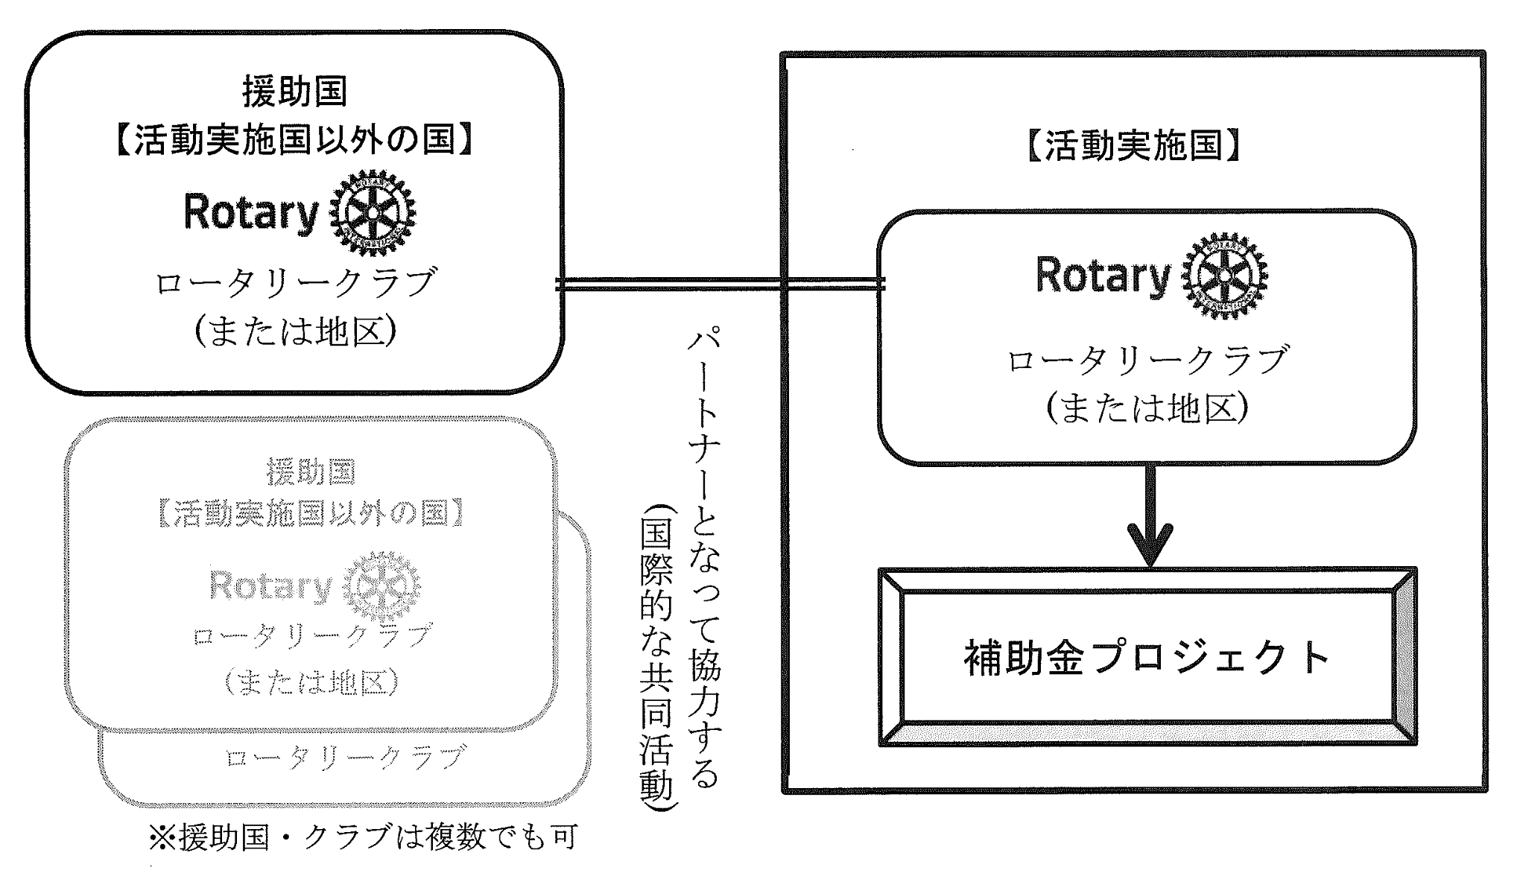
②グローバル補助金の使用イメージ
提唱者
提唱者

Slide 28
③グローバルプロジェクトの資金計画例【概算イメージ】
各クラブ・地区拠出額
WF上乗せ額
(最低15,000ドル～最高200,000ドル)
実施国 | 現金拠出 1,000ドル
現金拠出額の50％ （1,000ドル+3,000ドル）×50％＝2,000ドル
DDFと同額 15,000ドル
※現金拠出額の５％をＴＲＦに加算送金する
援助国 EREY150以上 | 現金拠出 3,000ドル
 | DDF 15,000ドル
総額 36,000ドルのプロジェクト予算
DDF：地区財団活動資金 WF：国際財団活動資金 EREY：150＄／1人を目標とした年次基金寄付

Slide 29
➃グローバル補助金のステップ
STEP１ グローバル補助金(GG)申請事業の立案
STEP２ 地区補助金小委員会に相談（GG事業提案書の提出）
STEP３ 協議⇒日本事務局に事前相談
STEP４ 申請書の提出（オンライン）
STEP５ ロータリー財団(TRF)より質問
STEP６ ロータリー財団(TRF)の承認
STEP７ クラブ拠出金の振込み
STEP８ ロータリー財団(TRF)よりグローバル補助金(GG)送金
STEP９ 事業実施
STEP10 中間報告・最終報告の提出
※2018年-2019年度以降「地域社会調査の結果フォーム」添付が必要

Slide 30
⑤グローバル補助金申請の注意点
① 信頼できる相手地区・クラブと組む
② 協力団体任せは注意（第三提唱者に協力団体がある場合）
③ 事前視察は必要、中間、完了時に出向く事を折り込む
④ 可能な限り現地調達だが、相手の手配任せは注意
⑤ 領収証（翻訳）、記録写真（日時入り）
⑥ 資金の流れ、使途が明確であること 後日証明できること
⑦ 同じ相手と同じような事業を継続して取組む場合、注意
※すべて費用は、グローバル補助金(GG)だけでは賄えないことを認識すること

Slide 31
⑥2630地区のグローバル補助金利用例 1/3
中津川ＲＣ・中津川センターRC（他地区外2クラブ）
「生きろ！！子供達」
実施国 ブラジル 総額162,061ドル（約1780万円）
鳥羽ＲＣ（他地区外５クラブ）
「Ｂ型Ｃ型肝炎患者への定期健診継続的な事後検診と治療」
実施国 台湾 総額64,000ドル（約700万円）
2630地区国際奉仕部門（他地区内3クラブ）
「クリーンウォーター 浄水器の提供」
実施国 タイ 総額30,500ドル（約340万円

Slide 32
⑥2630地区のグローバル補助金利用例 2/3
多治見リバーサイドＲＣ、美濃加茂ＲＣ、鈴鹿ベイＲＣ
国際奉仕小委員会
「基本的教育と識字率向上プロジェクト」
実施国 タイ国 総額 86,516ドル(約960万円)
5. その他クラブ現金拠出参加
    松阪東RC 「AED寄贈事業（台湾）」
    岐阜南ＲＣ 「セデック族の慢性疾患予防と治療支援」
    伊勢RC 「基隆市立病院の呼吸器ケアセンターの設備改善（台湾）」

Slide 33
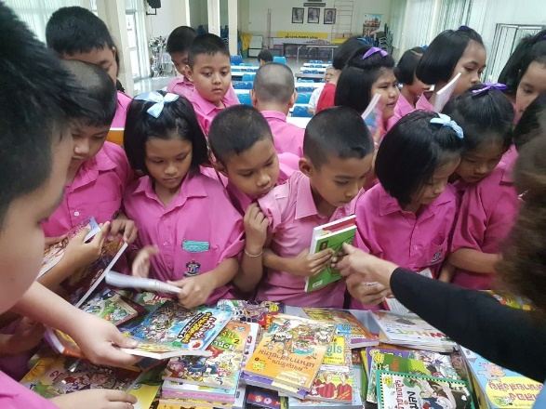
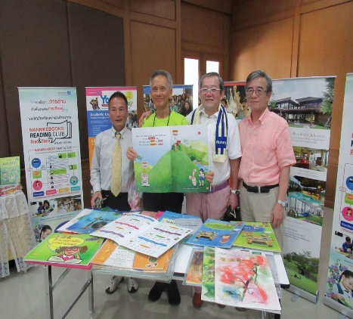
⑥2630地区のグローバル補助金利用例 3/3
≪申請クラブ≫ 多治見リバーサイドＲＣ、美濃加茂ＲＣ、鈴鹿ベイＲＣ、国際奉仕小委員会
≪プロジェクト名≫
タイの地方の学校88校に識字図書等の教材支援事業、及び指導する教員指導プログラム事業
「基本的教育と識字率向上プロジェクト」
≪プロジェクト実施地≫ タイ国
≪実施年度≫2018年－2019年度
≪予算総額≫現金拠出32,557ドル、地区財団活動資金(ＤＤＦ)18,840ドル、
グローバル補助金(ＧＧ)35,119ドル、総額86,516ドル

Slide 34
① グローバル補助金奨学生
４、二つの奨学金制度と学友について
② 地区補助金奨学生
③ 財団奨学生学友会

Slide 35
①－１ グローバル補助金奨学生
ロータリーの「６つの重点分野」に関する研究を専攻する大学院生に対し奨学金を支給するものです。
授与される奨学金は＄３１,５００以上で、１～４年の複数年の授与が可能です。
奨学金は推薦クラブが＄１,０００以上を拠出し、残りを地区財団活動資金（DDF）と国際財団活動資金（WF）より拠出します。

Slide 36
①－２ グローバル補助金奨学生
◆申請は何時でもできます。
◆募集は一年を通じて随時行っています。
◆応募者本人が、各クラブへグローバル補助金奨学生制度に
ついて尋ねてきた場合には、クラブとして必ず対応してください。
◆進め方や申請方法等が分からない場合には、地区ロータリー
財団部門委員会まで お問い合わせください。

Slide 37
②－１ 地区補助金奨学生
この制度では、地区が独自の資格基準を設けることが出来ます。
２６３０地区では財団の使命に関すること以外に、文化・芸術の分野の学生も支援しています。
大学卒業以上の学生を対象としています。
申請までに入学許可の取得が必要です。
奨学生の応募は、地区補助金の応募と同時期に行います。

Slide 38
②－２ 地区補助金奨学生
授与される奨学金は＄10,000以上/人で、授与期間は1年です。
地区補助金事業の申請状況によって、募集人数や奨学金の金額が変更されます。
応募者が多数の場合は選考により、奨学金の授与者を決定します。
奨学金は推薦クラブが＄1,000拠出、残りを地区補助金より拠出します。

Slide 39
グローバル補助金奨学生＆地区補助金奨学生の比較
 | グローバル補助金奨学生 （ロータリー奨学生） | 地区補助金奨学生 （2630地区奨学生）
応募次期 | １年を通じて随時募集 | 地区補助金と同時期に募集
専攻分野 | ６つの重点分野に該当する研究 | ６つの重点分野以外も可
授与金額 | ３１,５００ドル以上/人 | 1０,０００ドル以上/人（程度）
就学時期と学業レベル | １～４年間 大学院レベル | 奨学金授与１年間 大学卒業以上
調達方法 | クラブ拠出金＋ＤＤＦ＋ＷＦ | クラブ拠出金＋ＤＧ
海外教育機関の必要性 | 有り | 有り
大学の入学許可 | 申請書の提出までに入学許可取得 | 申請書の提出までに入学許可取得
受入カウンセラー要否 | 要 | 要
DDF：地区財団活動資金 WF：国際財団活動資金 DG：地区財団補助金

Slide 40
③－１ ロータリー財団学友会
ロータリー財団奨学生として
・外国留学をした学生
・研究グループ交換(GSE)、職業研修チーム(VTT)を終了した
チームメンバー
・ロータリー平和奨学生のためのロータリー補助金授与者
で学友会を構成しています。

Slide 41
③－２ ロータリー財団学友会
◆学友会の活動内容
・学友会をロータリアンに知ってもらう。
・学友を支援援助する。
・学友会会員に奉仕と親睦の機会を提供する。
・推薦クラブと連絡を取り、学友の動向を提供する。
・例会(ロータリー財団月間等)で卓話の機会を作る。
・補助金小委員会と学友会との合同会議を行う。
・学友会名簿の見直し、整理をする。
スポンサークラブは、奨学生の学友会活動への参加を見届ける。

Slide 42
5.VTT（職業研修チーム）について
①VTT（職業研修チーム）を派遣しよう
VTT（職業研修チーム）とは専門職業人のグループが海外に赴き、スキルや知識を学んだり、現地の専門職業人にスキルや知識を提供するものです。
地域社会の人々が自力で問題解決し、生活改善する力を身に付けることが出来るようにする。
2630地区では、地区補助金を利用したVTT（職業研修チーム）は取り扱いしません。グローバル補助金を利用する方法を推奨します。

Slide 43
➁グローバル補助金(ＧＧ)のＶＴＴ （職業研修チーム）
ロータリーの６つの重点分野の何れかに該当していることが必要となります。
6つの重点分野「平和と紛争予防/紛争解決」「疾病予防と治療」「水と衛生」「母子の健康」
「基本的教育と識字率の向上」「経済と地域社会の発展」
持続可能かつ計測可能な成果を出すことも条件になります。
２ヶ国以上のロータリークラブが提唱する必要が有ります。一口の補助金で複数のチームを派遣する事も出来ます。
リーダーは該当重点分野において2年以上の職務経験を持つロータリアンが務める。（例外も有ります。）
申請は何時でもできます。

Slide 44
ご静聴有難うございました
補助金小委員会はクラブの補助金申請をお手伝いする委員会です。
分からない事、困ったことが有ればいつでもご連絡ください。

Slide 45
ポリオ・プラスについて
国際ロータリー第2630地区 ロータリー財団部門
ポリオ・プラス小委員会委員長 故 金 正 司

Slide 46
第2630地区ポリオプラス小委員会年間活動計画
1 ポリオ根絶活動の実施
（1）月信への情報提供・・・アフガニスタン、パキスタン等他国
の感染現状をお知らせ致します
（2）各クラブへの卓話及び募金活動へのサポート
2 指定寄付としてポリオプラスへの会員一人当たり目標30ドル達成
3 10月24日世界ポリオデーを目標としたイベント、啓蒙活動等の サポート
（1）30年を超える長い奉仕活動の終盤戦です(歴史をつくるカウントダウン)
（2）ポリオのことを知ってもらいましょう

Slide 47
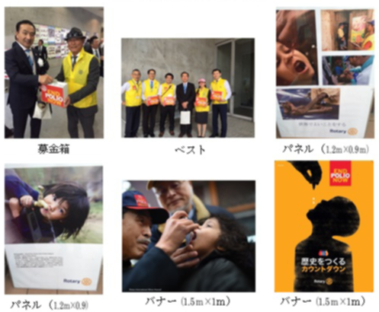
第2630地区ポリオ根絶促進グッズ

Slide 48
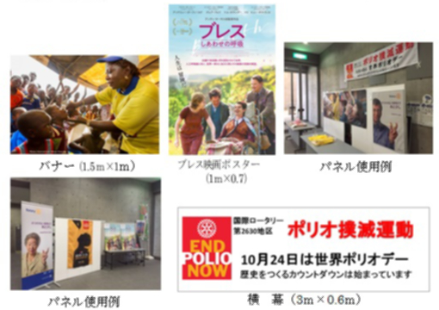
第2630地区ポリオ根絶促進グッズ

Slide 49


Slide 50
講 演
国際ロータリ2690地区EPNC
松 本 祐 二 様
益田西ロータリークラブ(島根県)
(EPNC：End Polio Now Coordinator ポリオ根絶地域コーディネーター)

Slide 51
松本祐二(まつもと ゆうじ）様のプロフィール
島根県益田市出身 1952年8月26日生 松本医院院長 内科医
ロータリー歴：国際ロータリー第2690地区（島根・鳥取・岡山）
1986年5月 益田西ロータリークラブ入会
1991年6月 益田西ロータリークラブ退会
1993年5月 益田西ロータリークラブ再入会
1997-98年度 第21代クラブ会長
2001-02年度 第5ブロックガバナー補佐
2014-15年度 地区ガバナー
2016年2月 RI会長代理RI2640地区大会
2015-20年度 EPNC：END POLIO NOW COORDINATOR ポリオ根絶地域コーディネーター
ロータリー表彰 ベネファクター ロータリー財団大口寄付者（レベル3）
米山功労者（メジャードナー） ポールハリス・ソサエティ（ＰＨＳ）
学歴 1979年 昭和大学医学部卒業
職歴 1980年 昭和大学医学部付属藤が丘病院内科
1982年 益田市にて松本医院を継承（八代目）、現在に至る
その他 公益社団法人益田市医師会 副会長 日本労働衛生コンサルタント会島根県支部 副部会長
島根県医師会広報・編集委員会 委員 島根大学医学部 臨床教授
NPO法人島根糖尿病療養支援機構 顧問 一般社団法人日本尊厳死協会中国地方支部 理事
島根県がん対策推進協議会委員

Slide 52



ポリオ根絶のためにラストスパートを
2019年7月13日RID2630R財団研修セミナー
岐阜グランドホテル
ポリオ根絶地域コーディネーター
松本祐二（PDG2014-15）
RID2690（島根・鳥取・岡山）

Slide 53
ロータリー章典（2019年1月）
40.040.01. 新しいRIプロジェクト
ポリオプラスプログラムが成功裏に終了するまで、
いかなる他の組織全体のプロジェクトも検討されない
（2017年1月理事会会合、決定87号）

Slide 54
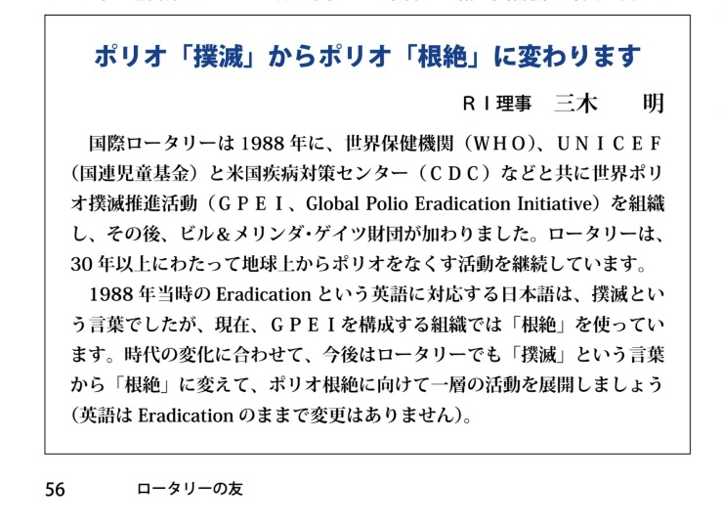

Slide 55

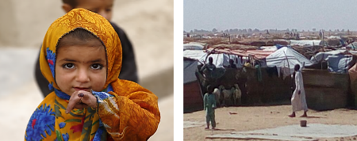
Polio Today
1988
2018
Notes:
In 1988, more than 350,000 people were stricken by polio, nearly 1,000 new polio cases every day.
Since the global initiative began 30 years ago, Rotary and it’s partners have reduced polio cases by more than 99.9% worldwide.
In 1988, 125 countries had polio cases, in 2018 there are only 3 endemic countries, Pakistan, Afghanistan, and Nigeria.

Slide 56

国際ロータリーが取り組んでいる
ポリオとは何ですか？
かつては小児まひ（医学用語では急性灰白髄炎）
病原体のポリオウイルスが脊髄の灰白質に入り込み
神経細胞を傷害して筋肉を麻痺させてしまう病気
筋肉が萎縮して手足が細くなる
呼吸に関与した神経細胞が侵され呼吸不能となり死亡
ワクチンが普及するまでは年間35万人余りがり患
治療法はなく、予防接種が唯一の対応策
ポリオウイルスは人体でしか増殖できない

Slide 57
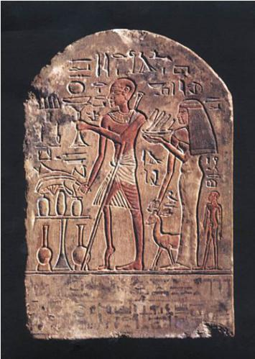
ポリオ（小児まひ）の歴史
紀元前1350年ごろのエジプトの壁画にポリオの後遺症らしい人の絵が残っている。
1905年：スウェーデンの内科医オットー・イヴァー・ヴィックマンが、ポリオは人から人に感染する病気であり、症状のない人もポリオにかかっている可能性があることを指摘。
1908年：ウィーンの2人の医師、カール・ラントシュタイナーとアーウィン・ポッパーが、ポリオがウイルス感染による病気であることを発表。

Slide 58
ポリオ（小児まひ）の歴史
1916年：ニューヨーク市でポリオの大流行が発生し、2,000以上が死亡。米国全土でも約6,000人が命を落とし、さらに数千人がまひ障害に。
1929年：フィリップ・ドリンカーとハーバード大学のルイス A. ショーが、ポリオによるまひで呼吸不全となった患者のために「鉄の肺」と呼ばれる人工呼吸器を発明。
1955年：ジョナス・ソーク博士が開発したワクチンが「安全で効果的である」と宣言される。
1960年：アルバート・セービン博士が開発した経口ポリオワクチンが米国政府から認可される。

Slide 59
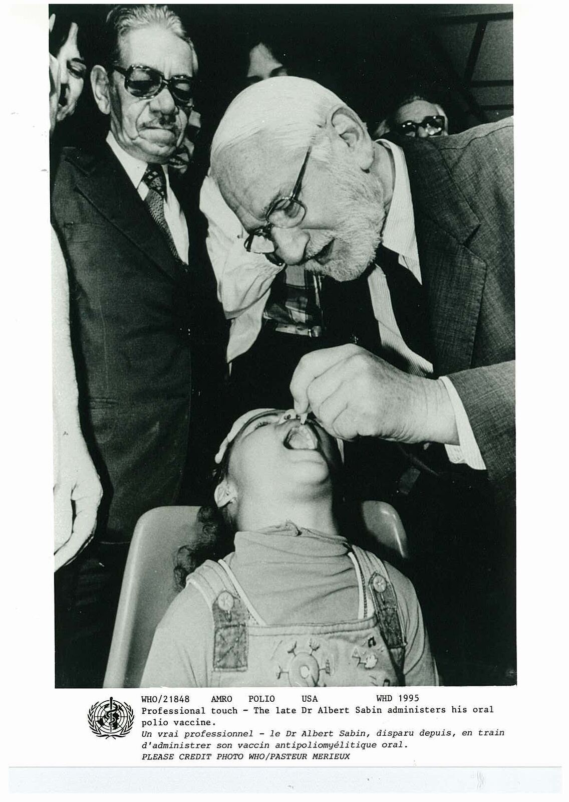
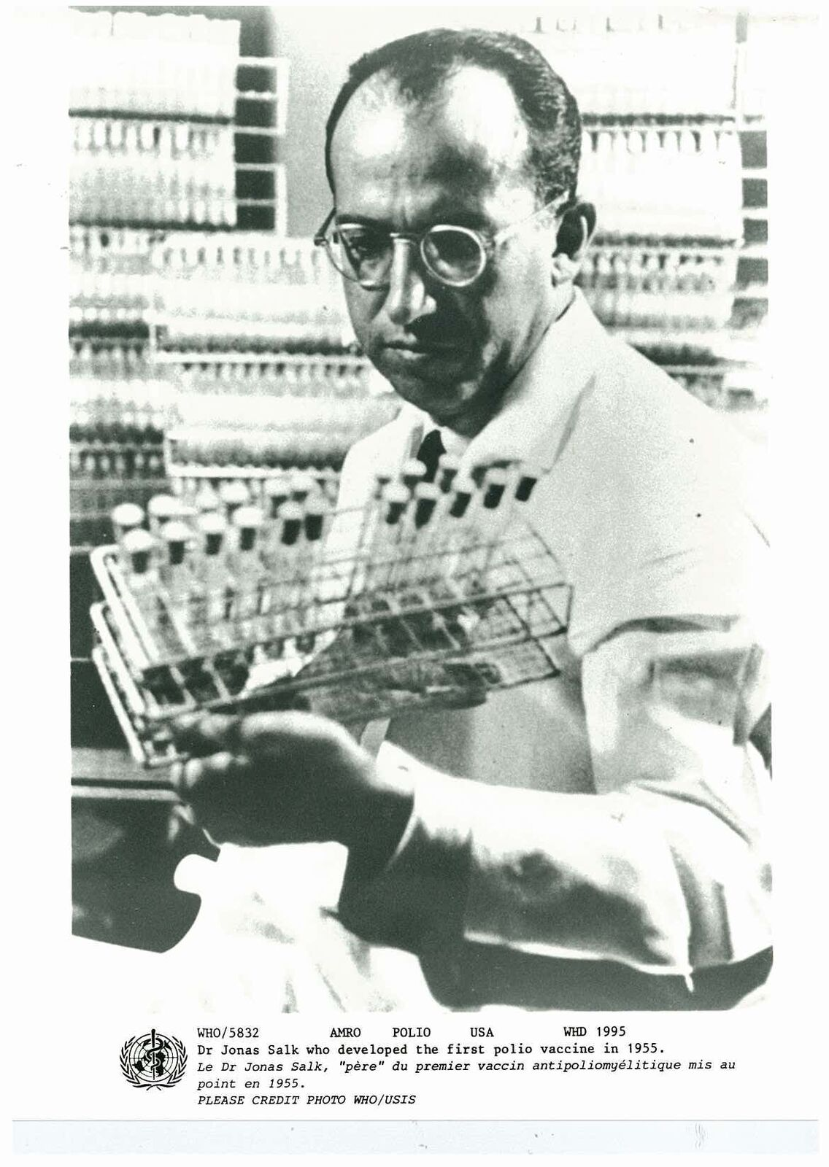
セービングの生ワクチン
ソークの不活化ワクチン

Slide 60
ポリオに関する歴史と根絶活動①
1979年：フィリピンの600万人以上の子どものためにポリオワクチンを購入・輸送するプロジェクトがロータリークラブにより開始される。
1985年：国際ロータリーが、民間による国際的な公共保健イニシアチブとしては史上初かつ最大規模となる「ポリオプラス」を開始。当初の募金目標は1億2000万ドル。
1988年：国際ロータリーと世界保健機関（WHO）が「世界ポリオ根絶推進活動」（GPEI）を立ち上げる。
当時の症例数は、125カ国で推定35万件以上。
1994年：南北アメリカ大陸からポリオが根絶されたことを発表。
1995年：中国とインドで、保健従事者とボランティアによりわずか1週間で1億6500万人の子どもにワクチンが投与される。ポリオのない国のロータリー会員が世界のポリオ根絶活動を支援するため、ロータリーが「ポリオプラス・パートナー」プログラムを立ち上げる。
2000年にはポリオを地球上から根絶できる！と考えられていた。

Slide 61
ポリオに関する歴史と根絶活動②
2000年：5億5000万人（世界人口の10分の1近く）という記録的な数の子どもに経口ポリオワクチンが投与される。オーストラリアから中国にわたる西太平洋地域でのポリオ根絶が宣言される。
2003年：12カ月間のキャンペーンでロータリー財団が1億1900万ドルの募金に成功。ポリオ根絶へのロータリーからの寄付総額が5億ドルを超える。常在国の数は6カ国となる（アフガニスタン、エジプト、インド、ニジェール、ナイジェリア、パキスタン）。
2004年：アフリカの23カ国で8000万人の子どもを対象に一斉に全国予防接種日が実施される。アフリカ大陸で最大規模の一斉ポリオ予防接種活動となる。
2006年：ポリオ常在国数が4カ国に（アフガニスタン、インド、ナイジェリア、パキスタン）。

Slide 62
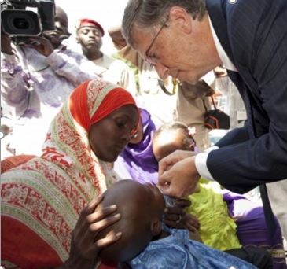
ポリオに関する歴史と根絶活動③
2009年：ポリオ根絶に対するロータリーからの寄付総額が約8億ドルに。1月、ビル＆メリンダ・ゲイツ財団が、ロータリーからポリオ根絶に2億ドルを寄付することを条件に、ロータリーに3億5500万ドルの補助金を提供することを発表。その結果、世界ポリオ根絶推進活動に合計5億5500万ドルが寄付される。
2011年：ポリオ根絶へのロータリーの寄付総額が10億ドルを超える。
2012年：ロータリーが予定より5カ月以上早く「2億ドルのチャレンジ」の募金目標を達成。
2013年：2018年までにポリオ根絶のための
「包括的な6ｶ年計画」を策定

Slide 63

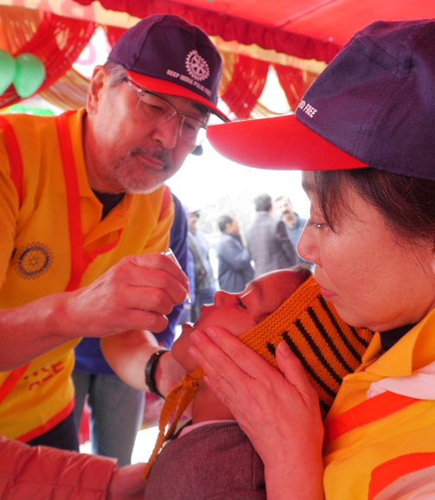
国際ロータリーとポリオ撲滅活動の軌跡（3）
2014年：インドで3年間、野生型ポリオウイルスによる新規症例が確認されなかったため、世界保健機関（WHO）が東南アジア地域のポリオ根絶を認定。ポリオの症例は1988年以来、99％減少。
2018年：ポリオ根絶の最終年です！と言われていたが・・・・
常在国はパキスタン、アフガニスタン、ナイジェリアの3カ国（2016年8月21日で2カ国に？）
2023年を根絶目標にした新たな取り組み開始

Slide 64
ポリオの流行状況 |  | 2019（07.03) | 2018 | 2017 | 2016 | 2015 | 2014
常在国 | アフガニスタン | 10 | 21 | 14 | 13 | 20 | 28
 | パキスタン | 32 | 12 | 8 | 20 | 54 | 306
 | ナイジェリア | 0 | 0 | 0 | 4 | 0 | 6
常在国 以外 | 赤道ギニア | 0 | 0 | 0 | 0 | 0 | 5
 | イラク | 0 | 0 | 0 | 0 | 0 | 2
 | カメルーン | 0 | 0 | 0 | 0 | 0 | 5
 | シリア | 0 | 0 | 0 | 0 | 0 | 1
 | エチオピア | 0 | 0 | 0 | 0 | 0 | 1
 | ソマリア | 0 | 0 | 0 | 0 | 0 | 5
 | 合 計 | 42（104） | 33 | 22 | 37 | 74 | 359

Slide 65
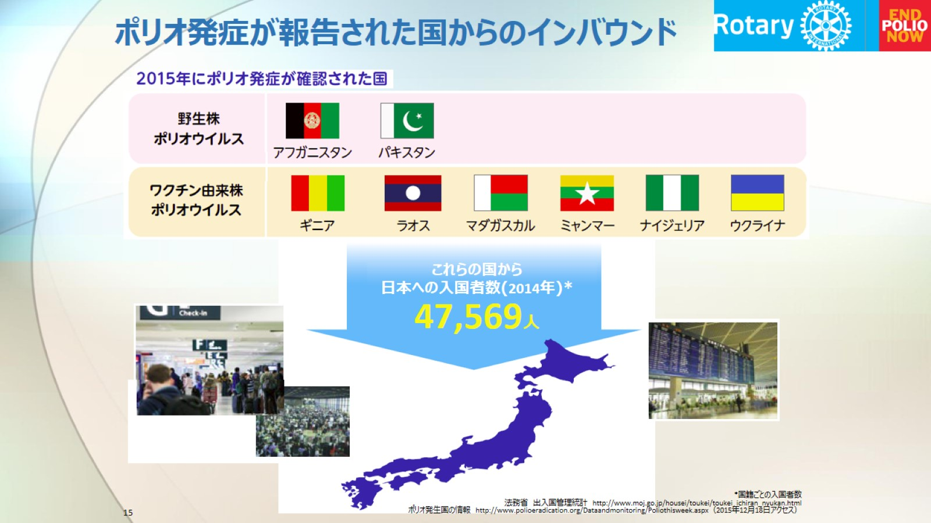
ポリオ発症が報告された国からのインバウンド

Slide 66
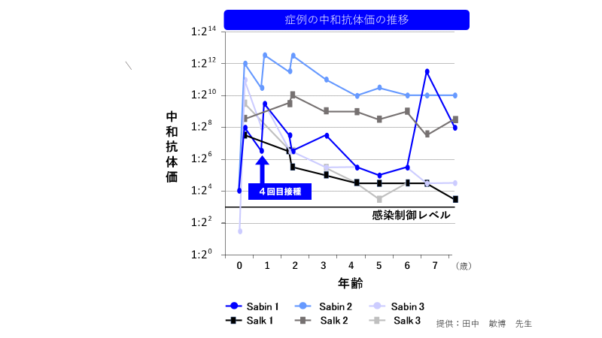
開催まで500日を切った
東京オリンピック・パラリンピックなどでのインバウンド者の急増
ポリオ、麻しん、風しんなどの感染症が日本国内に入る可能性が高まる

Slide 67
ポリオの根絶
ポリオの根絶宣言
3年間の野生株でのポリオの発症0が証明され、
WHO（世界保健機関）根絶宣言をして
世界中でポリオの予防接種が終了する
地球上からポリオウイルス根絶されたことが宣言されるまで
すべての国や地域で予防接種を続けなければならない！
2014年にはエジプトで生ワクチンを飲んだ子供が
日本に帰国後下痢で受診⇒便の中にポリオウイルス！

Slide 68
伝播型ワクチン由来ポリオウイルス2型－カメルーン
Disease outbreak news 6 June 2019
2019年5月23日に、世界ポリオ検査室ネットワーク（Global Polio Laboratory Network；GPLN）から、ナイジェリアのボルノ州（Borno）とチャドに隣接するカメルーン北部の病院で、2019年4月20日に採取された環境試料から伝播型ワクチン由来ポリオウイルス2型（cVDPV2）が検出されたことがWHOに通知されました。2018年のこの地域のワクチン接種率は、1回の不活性化ポリオワクチン（IPV1）が73%、3回の経口生ポリオワクチン（OPV3）が72%でした。このウイルスは環境試料でのみ検出され、今までのところ、関連した麻痺症例は認められていません。
この分離株は、隣接するナイジェリアで現在も続いている伝播型ワクチン由来ポリオウイルス2型のアウトブレイクとの関連が、遺伝子塩基配列から確定されました。これは2018年にジガワ州（Jigawa）を起源とし、ナイジェリアの他の地域、国外のニジェール共和国まで拡大したものです。

Slide 69
「経口生ワクチン」と「注射不活化ワクチン」
 | 経口生ワクチン | 注射不活化ワクチン
値段 | 安い | 高い
接種回数 | 2回 | 4回～5回
接種技術 | 素人でも可能 （法規制） | 医療技術者
免疫力獲得 | 獲得しやすい | 獲得しにくい
2次感染 | あり（2018年は104例） | なし
使用すべき状況 | 大規模流行～小規模流行 | 散発期～終息期

Slide 70

ポリオが根絶された時の日本
現在も日本国内でポリオワクチンは
生まれた子供がすべて生後54か月までに4回予防接種が必要
1回あたり約5,000円が必要、子供一人に20,000円
2018年に日本で生まれた子供は約91万8千人
年間183億6千万円以上が必要
予防接種の費用は各地方自治体負担（市区町村の予算から）
5回目の接種が必要⇒更に年間約50億円以上が必要
早く収束させるほど経済効果が大きい

Slide 71
寄付をお願いしましょう！ 寄付をお願いします！
2018-19年度の日本のロータリーの目標
ポリオプラスに1人当たり年間30ドル
2017-18年度の実績28ドル、日本全体では約250万ドル
年次基金の目標は150ドル実績は144ドル
2017-18年度の2630地区
年次基金は一人当たり146ドル強
ポリオプラスには一人当たり18ドル弱

Slide 72
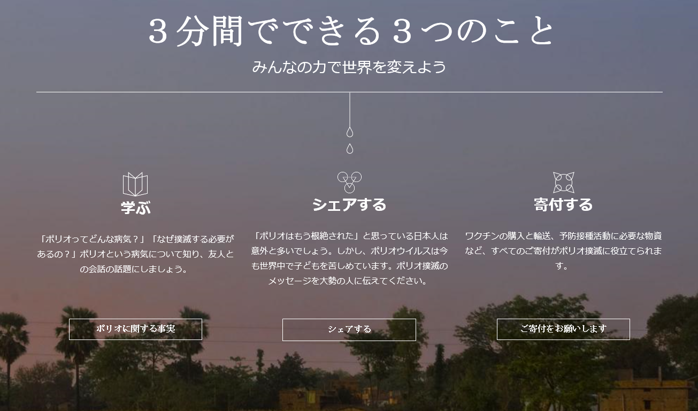


Slide 73
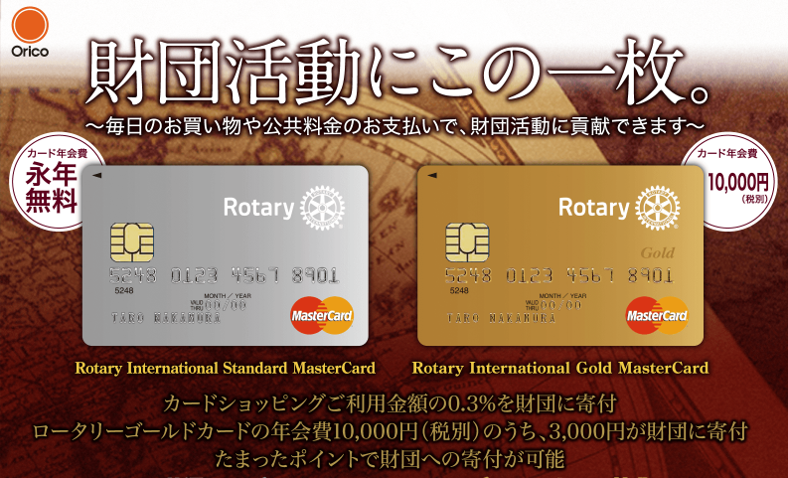

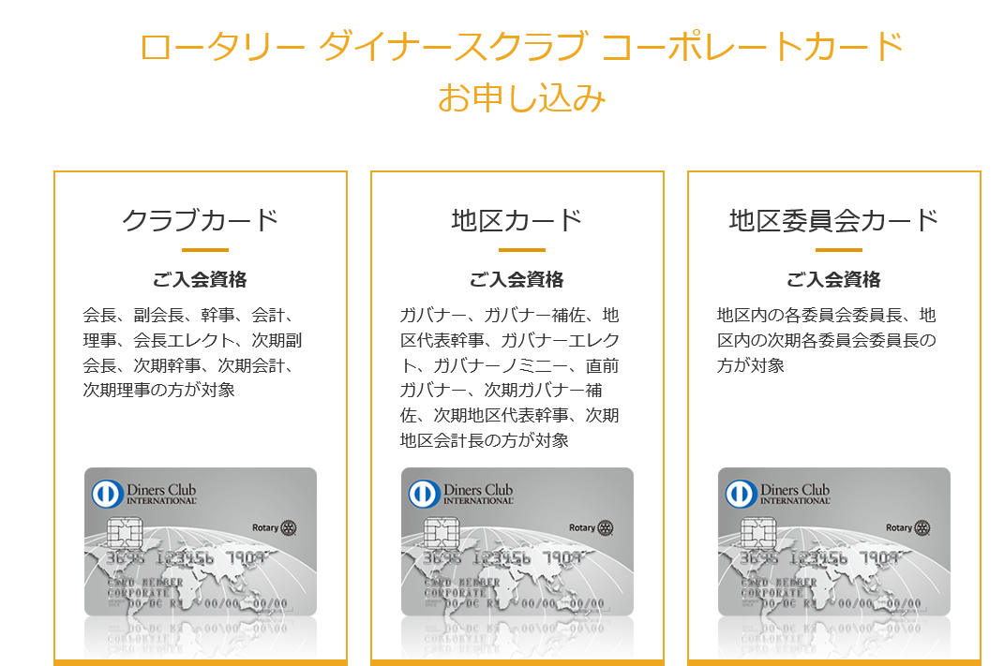
ロータリーカードのご利用のお願い
カードを使えば自動的に
ポリオに寄付ができる！

Slide 74
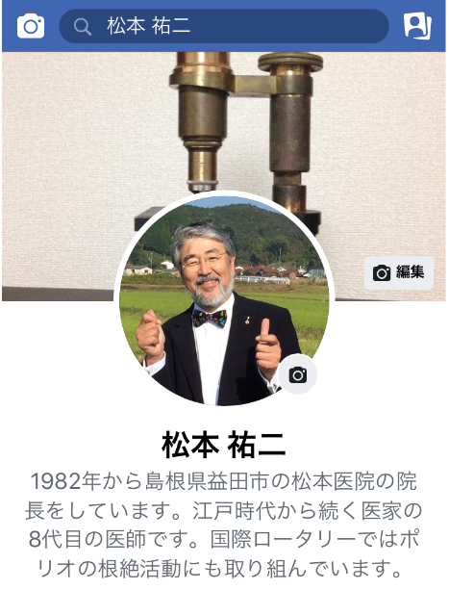

アドボカシー活動
クラブの奉仕活動での広報
発信しよう（SNSの活用）
募金箱の設置
募金や寄付を
直接依頼されたことのない人が意外と多い

Slide 75
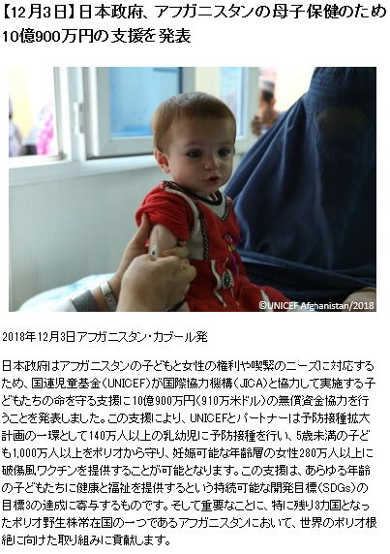
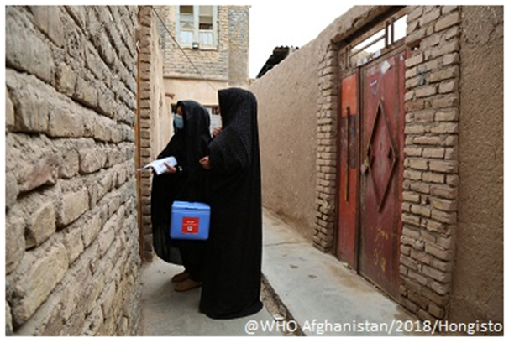
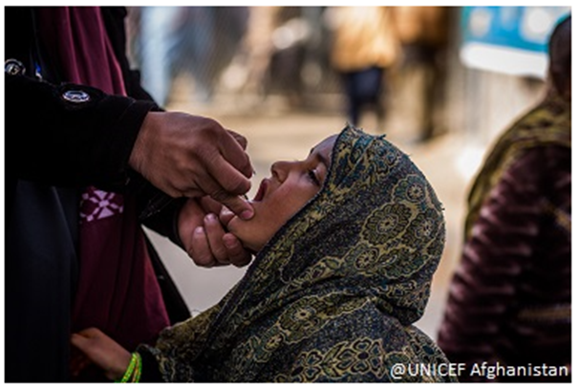

Slide 76
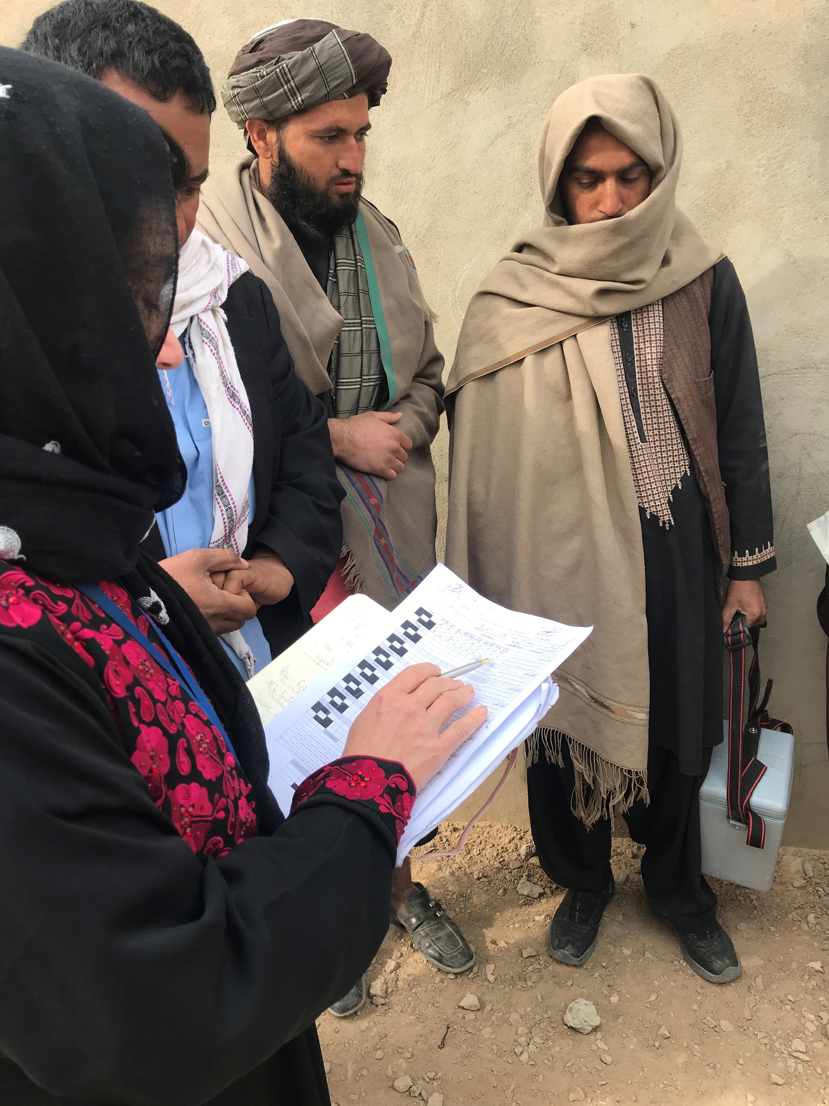
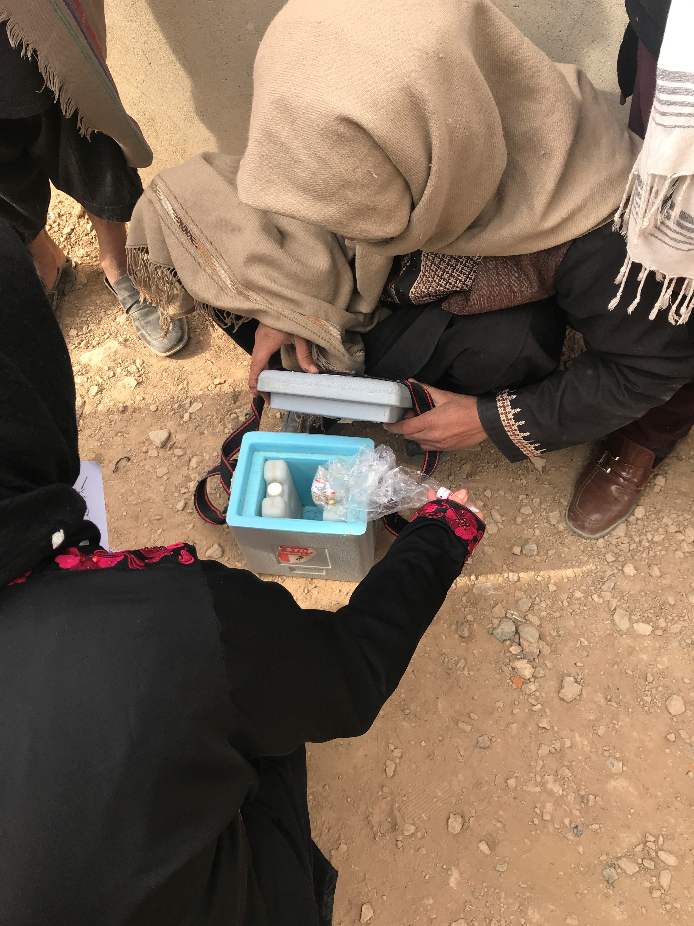
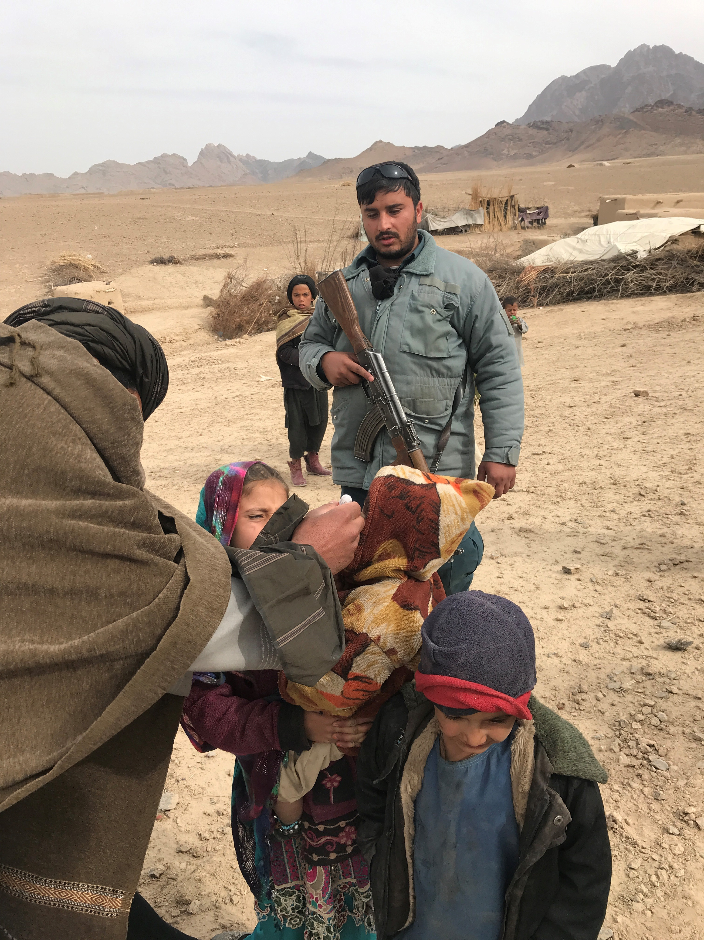
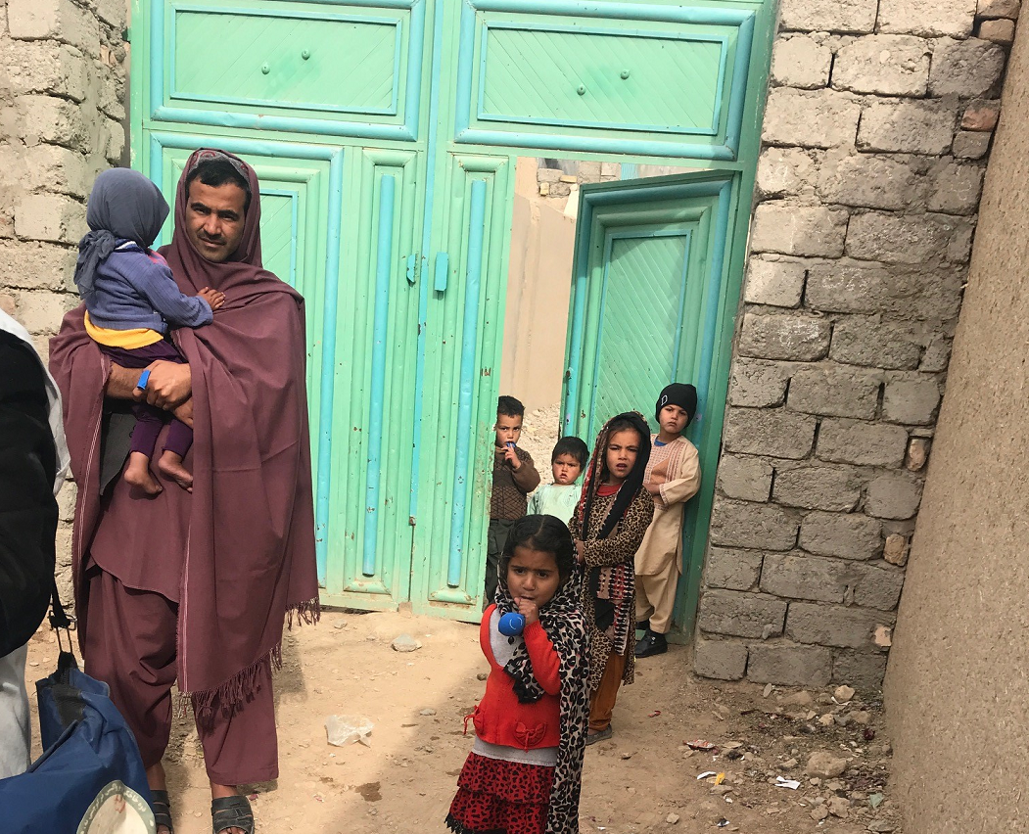
House-to-houseキャンペーン
この村では、ワクチンを接種する担当者も、
ソーシャルモビライザーも、男性なので
→家に入れない、お母さんと会って直接話すことができない
→子どもたちに家の外に出てきてもらわないといけない

Slide 77

99.9％と100%の間に
ワクチンへの不信感
「ワクチンはハラルではない」 「ワクチンは安全ではない」
7万人ほどのフロント・ワーカーが地元コミュニティから
雇用され住民に丁寧に説明
宗教指導者や村で尊敬されているシニアの人たちや
医者、教育者などからの協力
ワクチンを拒否している家族についての情報共有と
対策をするための委員会（県、国レベル）
社会サービス全般にアクセスがない土地
「ワクチンよりも、今日食べる食料を、安全な水を」
水と衛生、栄養、保健など他のセクターと協力

Slide 78
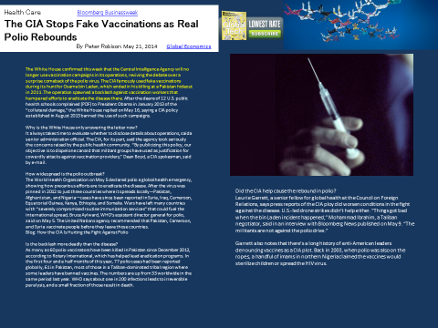

Slide 79
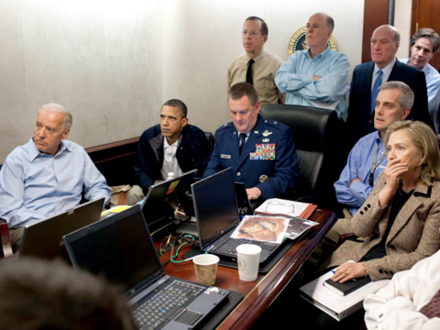

Slide 80
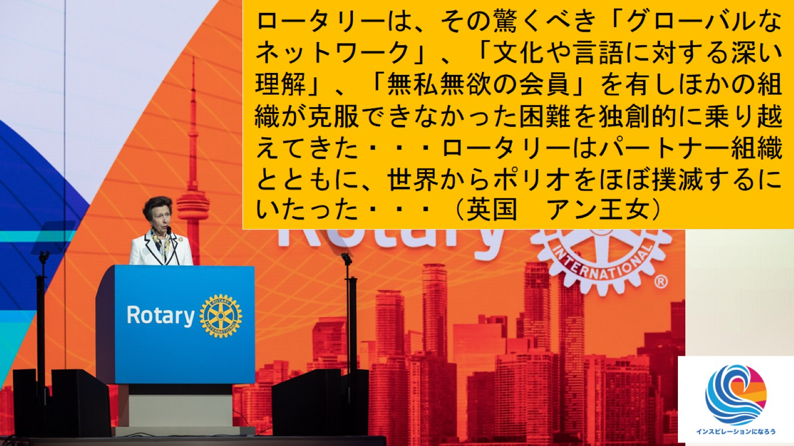

Slide 81
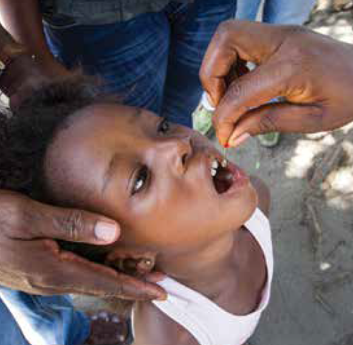
ポリオプラスプログラムの波及効果
1．コールドチェーン：ポリオワクチンは冷やしておく必要があります。冷やさないと効能を失う危険があるからです。冷凍、冷蔵、保冷の機能をもつこのシステムは「コールドチェーン」と呼ばれ、ポリオ活動の従事者が極端な暑さの中でもワクチンを貯蔵し、長距離輸送できるように開発されました。パキスタンでは現在、はしかの予防接種プログラムで同じ制度を利用しています。730万人以上の子どもたちにはしかの予防接種をするという目標を達成しました。

Slide 82
ポリオプラスプログラムの波及効果
2．マイクロプランニング：都市部から離れた地域では、より多くの子どもにポリオの予防接種をする上でマイクロプランニングが重要となります。マイクロプランは、医療従事者が優先コミュニティを特定し、潜在的な障壁に対処し、有効な予防接種キャンペーンの計画を策定することを可能にします。ポリオワーカーは地域社会の詳細をできるだけ多く集め、子どもたち全員がワクチン接種を受けられるようにしています。この戦略は、インドでこの5年間、ポリオのない状態を保つのに役立っています。現在、インドのミワット地区では、はしかや風疹の予防接種率を高めるためにマイクロプランニングを使用しています。

Slide 83
ポリオプラスプログラムの波及効果
3．サーベイランス：ポリオのサーベイランス（監視）システムは、ポリオの新しい症例を検出し、その発生場所と発生方法を決定するのに役立ちます。環境サーベイランスは、汚水またはその他の環境サンプル中のポリオウイルスの有無を調べるもので、急性弛緩性まひなどの症状がない場合に、ポリオ感染を確認するのに役立ちます。ナイジェリアのボノ州では現在、このシステムが黄色熱の症状がある人を見つけるために使われており、2018年に起きた黄熱病の発生で800万人の予防接種が行われた際に大きな力となりました。

Slide 84

ポリオプラスプログラムの波及効果
4．ウイルス接触の追跡：ポリオは伝染病なので、ポリオワーカーは発症者による接触を追跡し、感染の可能性のある人と、その人と接触した人を調べます。このような追跡は、2014年にナイジェリアで起きたエボラ出血熱の封じ込めにおいて非常に重要な役割を担いました。リベリアの旅行者がエボラと診断されたときは、ナイジェリア当局が旅行者の連絡先をすばやく突き止め、隔離し、病気のさらなるまん延を阻止できました。

Slide 85

ポリオプラスプログラムの波及効果
5．緊急オペレーションセンター：ポリオの活動で構築されたもう一つの重要なインフラは、緊急オペレーションセンターのネットワークです。これらのセンターは、医療従事者と政府関係者が協力し、より迅速で効果的な緊急対応をするための一元化された場所となります。ナイジェリアのラゴスにあるセンターは元来ポリオ対策のために設置されたもので、エボラ出血熱への迅速な対応でも役立ちました。これにより、エボラ発症の報告は19件のみとなり、3カ月以内に事態を収拾することができました。

Slide 86
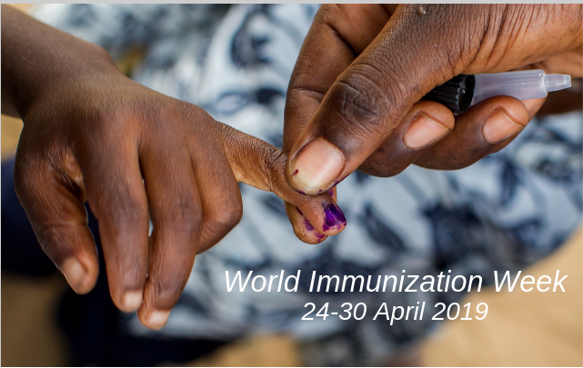
歴史を作るのは、あなたの寄付から！
歴史を作るカウントダウンに参加しよう！

Slide 87
資金管理については資料Ｐ45～47「クラブの参加資格認定:覚書(MOU)」を参照して下さい
国際ロータリー第2630地区 ロータリー財団部門
資金管理小委員会委員長 山 田 正 史

Slide 88
クラブの参加資格認定：覚書（ＭＯＵ）について
クラブの覚書(MOU)(2012年6月)
クラブの覚書（MOU)の実施に関する指針
①クラブの参加資格
②倶楽部役員の責務
③財務管理計画
④銀行口座に関する要件
・口座開設時の注意事項
・申請年度毎に口座開設する必要性
⑤補助金資金の使用に関する報告
⑥書類の保管
⑦補助金資金の不正に関する報告

Slide 89
ロータリー平和フェローシップについて
国際ロータリー第2630地区 ロータリー財団部門
ロータリー平和フェローシップ小委員会委員長 本 弘 路 可

Slide 90
ロータリー平和フェローシップとは 奨学金
fellowship＝特別研究員奨学金 fellow＝特別研究員
ロータリー平和フェローシップは、国際ロータリーの最も新しい奨学金プログラムで、国際ロータリーが世界平和の実現と紛争の解決に寄与できる人材育成を行うことを目的とし、世界6か国の7大学と提携。関連分野での3年間のフルタイム勤務経験のある選出された学生（平和フェロー呼ばれる）が、さらに修士課程等で平和と紛争解決の学位を修めるプログラムです。
日本では、国際基督教大学がロータリー平和センターの指定を受けて、2004年よりフェローを受け入れています。

Slide 91
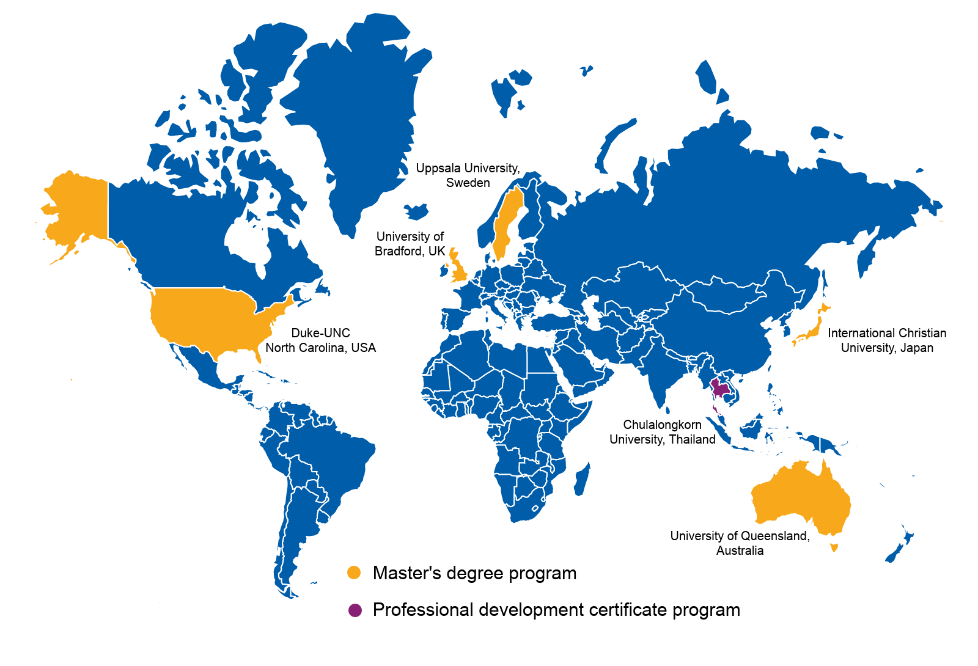
ロータリー平和センター 7つの提携大学 6センター
世界各地に６つの平和センター
日本の国際基督教大学
オーストラリアのクイーンズランド大学
タイのチュラロンコーン大学
スウェーデンのウプサラ大学
イギリスのブラッドフォード大学
アメリカのデューク大学とノースカロライナ大学チャペルヒル校
※海外留学が前提：日本人のICU入学は不可

Slide 92
修士号プログラム ＆ 専門修了証プログラム
毎年最高100名の平和フェローが選出
修士号プログラム 75,000＄
若いプロフェッショナルが対象
毎年、最高50名（各センターで10名ずつ）
15～24カ月間
専門修了証プログラム 11,000＄
経験豊かなプロフェッショナルが対象：即戦力
毎年、最高50名（年2回のセッションで、それぞれ25名ずつ）
3カ月間 ＊タイのチュラロンコーン大学のみ

Slide 93
当地区のからの奨学生
◆杉山恵奈さん １期生
◆2002年各務原ＲＣより推薦
◆ノースカロライナ大学へ留学
◆現在日本財団に勤務

Slide 94
ロータリー平和フェローシップの財源は
国際財団活動資金（WF）
ロータリー平和センタープログラムに使用
地区財団活動資金（DDF）
繰越金からの寄贈 ※冠名基金として
当地でも冠名基金を設立
District 2630
Gifu・Mie Endowed Rotary World Peace Fellowship
第2630地区岐阜・三重 ロータリー世界平和センターで学ぶための奨学金

Slide 95
ロータリー平和フェローシップの第2630地区では
第2630地区は、2016-17(剱田Ｇ年度)ロータリー平和フェロープログラムに賛同し、地区財団活動資金(DDF)から50万ドルを寄贈し、冠名基金を設立いたしました。
2018-19(木村Ｇ年度)もこの冠名基金に５万ドルを追加拠出しました。
世界の平和に貢献したいという奨学生(フェロー)候補者を見つけて下さい。

Slide 96
資金推進について
国際ロータリー第2630地区 ロータリー財団部門
資金推進小委員会 委員長 本 弘 路 可

Slide 97
財団の資金
資金推進小委員会の役割
資金推進小委員会は、ロータリー財団への理解と寄付の増進をお願いする小委員会です。
【年次基金寄付】
  Every Rotarian Every Year（EREY）が合言葉。
  日本では「あなたも毎年150ドルを」 （2017-18年度 2630地区実績 146.3ドル）
【使途指定寄付】
  使い道を指定する寄付 （主に ポリオプラス寄付…本年度目標は一人 30ドルです）
【恒久基金寄付】
  元本には手を付けず投資運用し、その収益を分配する。 （例、ベネファクター）
  ＊ロータリー財団への寄付＝未来への投資

Slide 98
ロータリー財団への理解
【ロータリー財団研修セミナーの開催】
  第2回 10月19日(土) ホテルグリーンパーク津 会長エレクト・財団委員長
  クラブの会長エレクト、次年度Ｒ財団委員長(＊決まっていれば)を対象
【ロータリー財団月間(11月)等における卓話講師の派遣】
  各クラブの財団委員長様が、地区研修・協議会とセミナーでロータリー財団へのご理解をしていただき、月間卓話をされることになりますが、より詳しくロータリー財団についてご理解いただくためにクラブからの要請を受けて卓話講師を派遣します。
  ※少人数委員会の為、日程等の調整をお願いする場合があります。

Slide 99

感謝の意を表すための認証①
【ポール・ハリス・フェロー】
ポール・ハリス・フェローは、年次基金、ポリオプラス基金等、 累計1,000ドル以上を寄付した個人に感謝を表すための認証です。認証は、特別カバーの付いた認定状とピンの贈呈をもって行われます。
  ※複数回の場合：マルチプル・ポール・ハリス・フェロー
マルチプル2回目以降～8回まで

Slide 100

感謝の意を表すための認証②
【ポール・ハリス・ソサエティ】
  ポール・ハリス・ソサエティは、年次基金、ポリオプラス基金等、毎年度1,000ドル以上を寄付する方（個人）を認証するプログラムです。
  入会者は紋章型のピンが贈られます。
  2019年2月現在 863名（日本、 内2630地区 23名）
  その他
  ベネファクター：恒久基金寄付1千ドル以上(元本には手を付けず投資運用し、その収益を分配)
  メジャードナー：累積1万ドル以上
  アーチ・クランフ・ソサエティ：累積25万ドル以上 etc

Slide 101
クラブ毎の寄付目標額設定方法
◎年度当初のお願い事項
各クラブ毎に年次寄付額とポリオ・プラス寄付額の目標を設定して頂いています。次年度が始まる７月には目標額の設定と登録をお願い致します。
※まずＭｙＲＯＴＡＲＹのページ↓を開いて下さい。
http://www.rotary.org/myrotary/ja

Slide 102
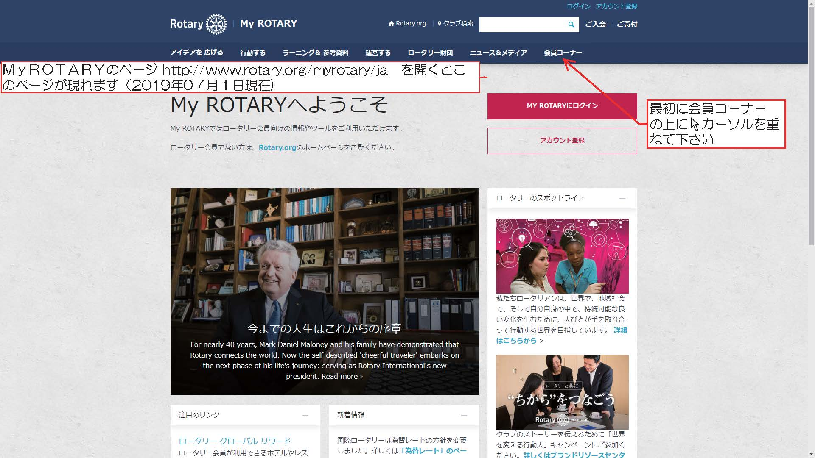
国際ロータリーとロータリー財団

Slide 103
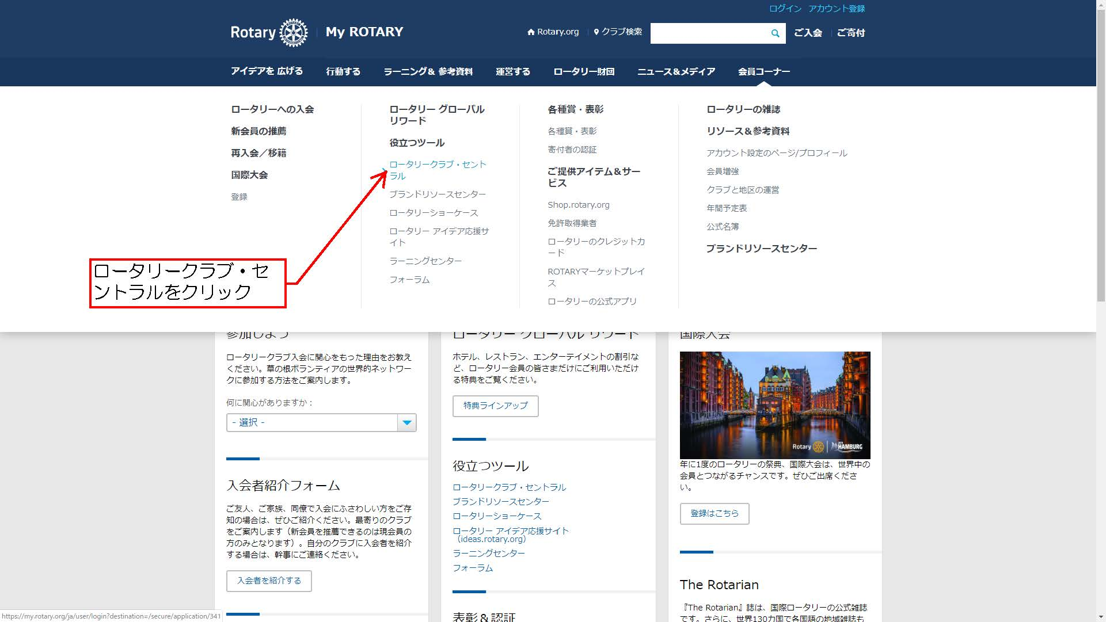
国際ロータリーとロータリー財団

Slide 104
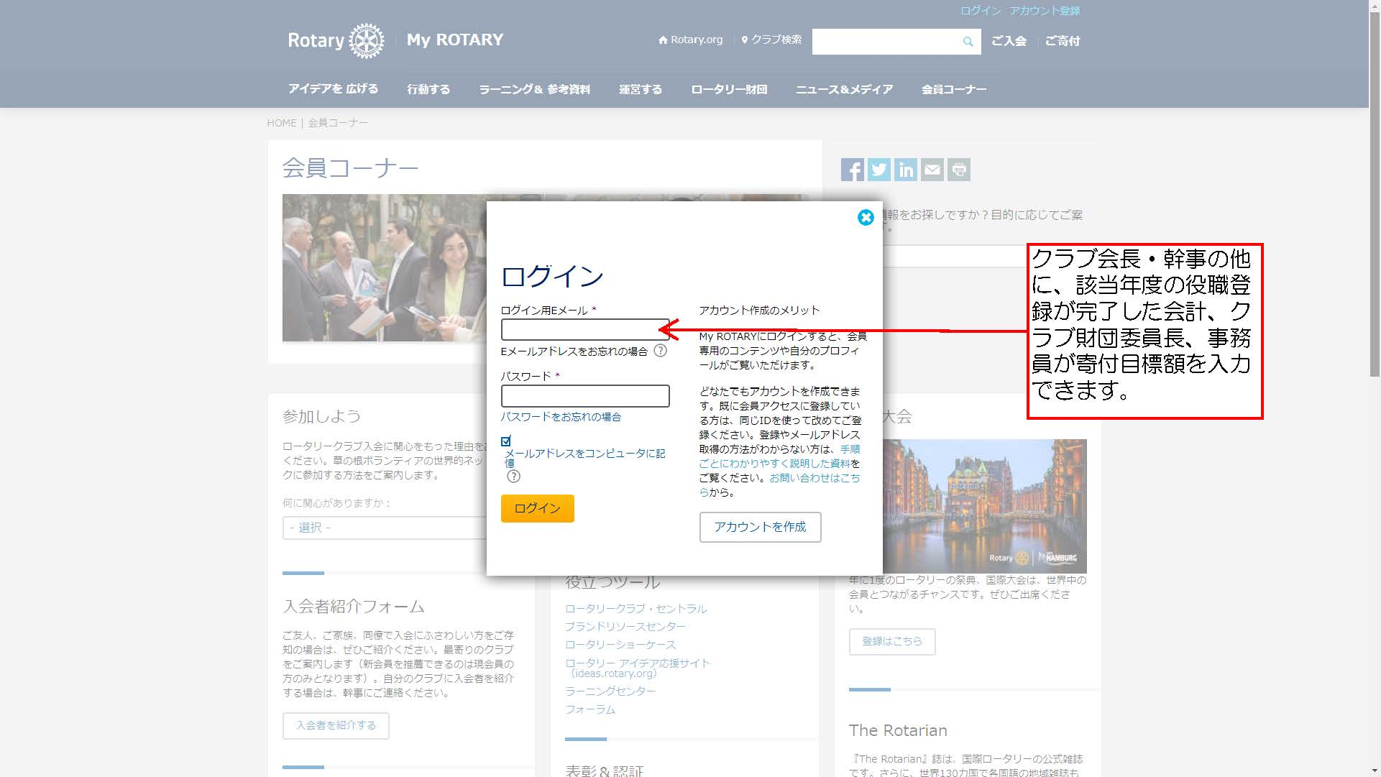
国際ロータリーとロータリー財団

Slide 105
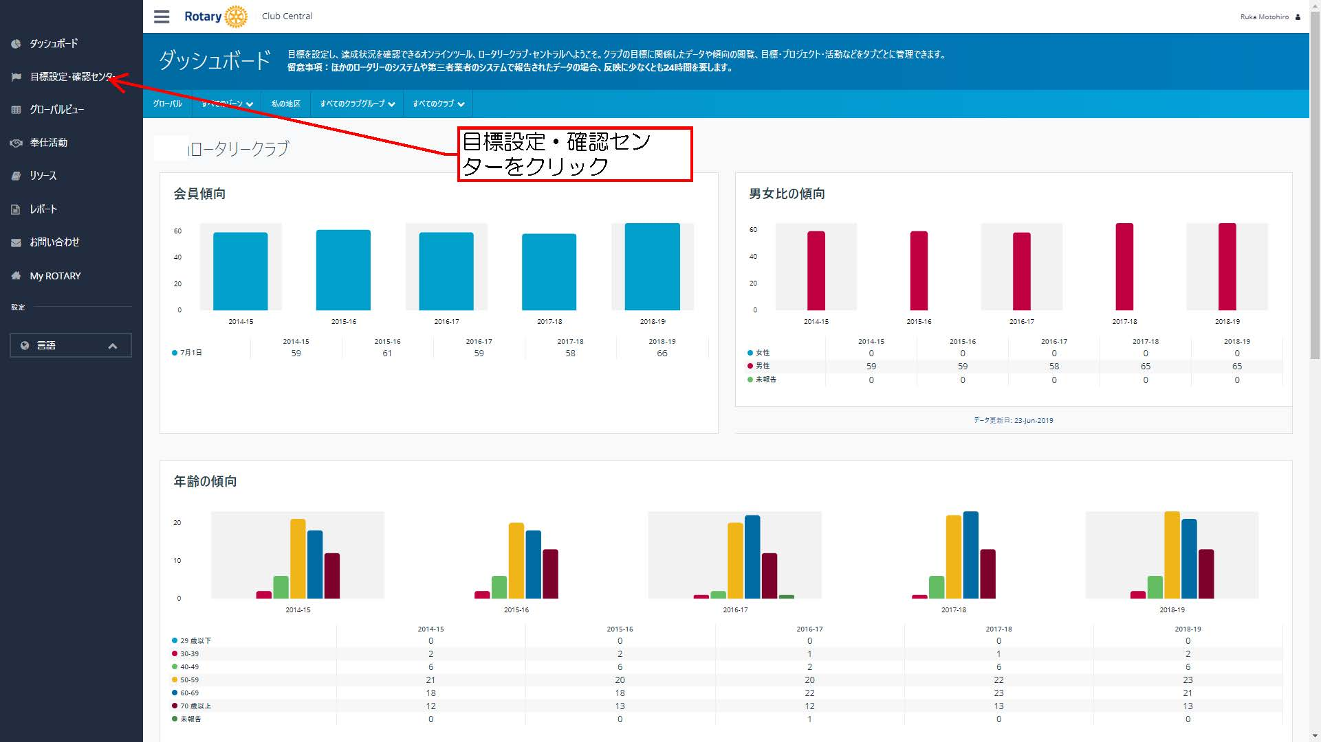
国際ロータリーとロータリー財団

Slide 106
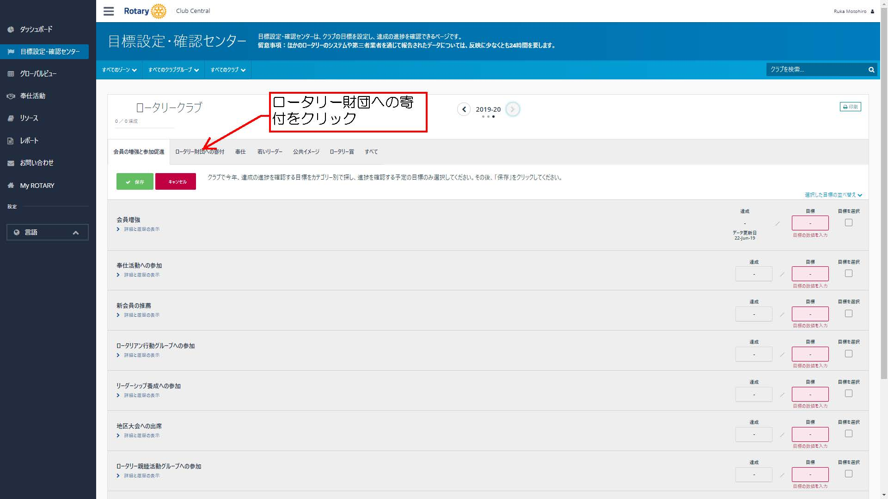
国際ロータリーとロータリー財団

Slide 107
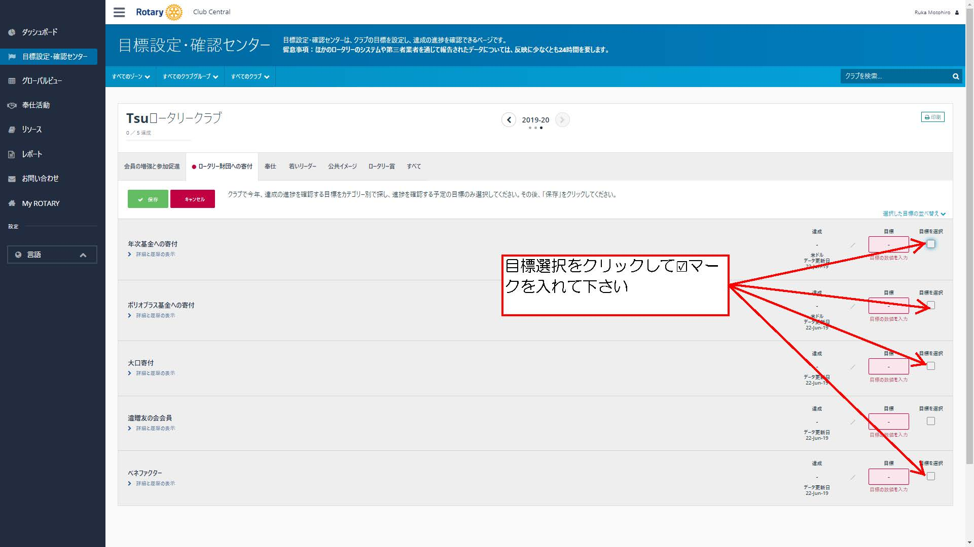
国際ロータリーとロータリー財団

Slide 108
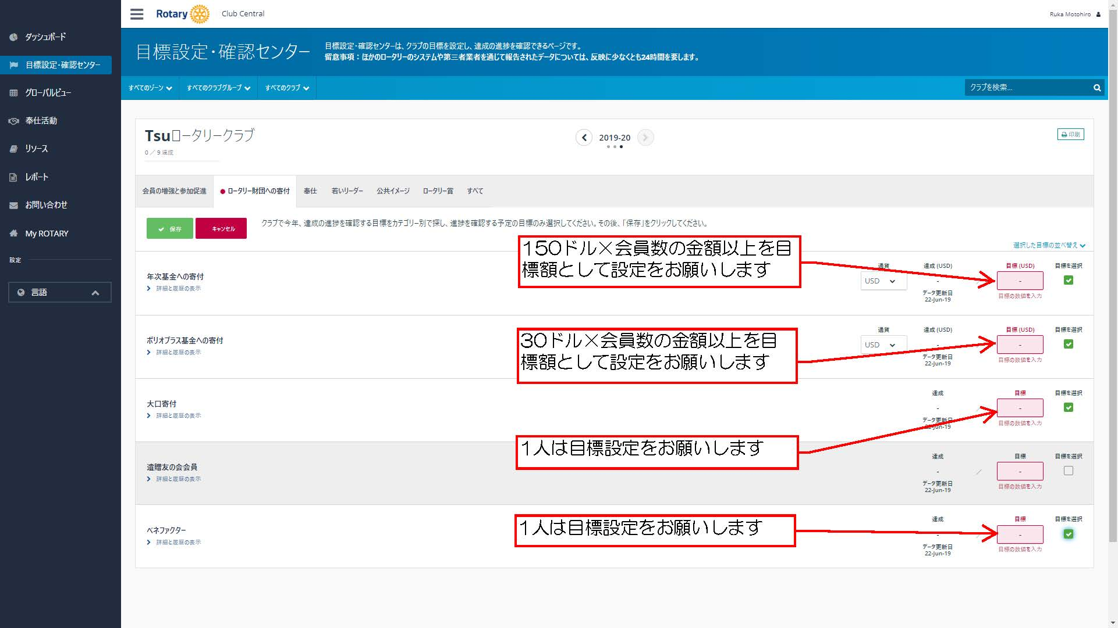
国際ロータリーとロータリー財団

Slide 109
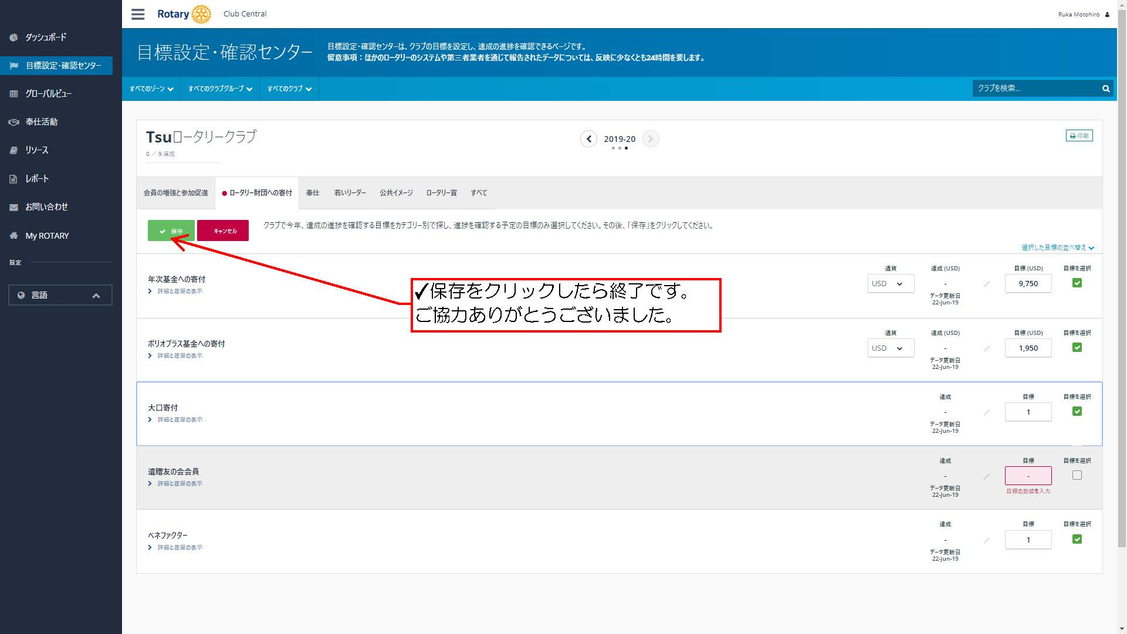
国際ロータリーとロータリー財団

Slide 110
第2630地区ホームページ
当地区のホームページ
https://www.rid2630.jp
を開いて下さい。

